Slide 1

Raseinių lopšelis – darželis „Saulutė“
RASEINIŲ RAJONO UGDYMO ĮSTAIGŲ IKIMOKYKLINIO IR PRIEŠMOKYKLINIO UGDYMO GRUPIŲ VAIKŲ IR TĖVŲ KŪRYBINĖ VEIKLA „DŽIAUGSMINGAI PASITINKAM KALĖDAS 2019“
2019-12-06

Slide 2
Iniciatorė - lopšelio – darželio direktorė Indrė Matevičienė.
Koordinatorės: lopšelio – darželio socialinė pedagogė Asta Kavaliauskienė, meninio ugdymo mokytoja Otilija Petroševičienė.

Slide 3
Tikslas
Telkti ir vienyti švietimo bendruomenę kuriant kalėdinę nuotaiką

Slide 4
Uždaviniai
Stiprinti ugdytinių šeimų ir pedagogų bendradarbiavimą.
Ugdyti vaikų saviraišką.
Kurti bei puoselėti kalėdines tradicijas.

Slide 5
Dalyviai
Dalyvavo 25 lopšelio-darželio „Saulutė“ šeimos, 1 šeima iš Raseinių lopšelio-darželio „Liepaitė“ir 1 šeima iš Raseinių rajono Nemakščių darželio.
Dalyvavo 47 rajono vaikai

Slide 6
Dalyviai pedagogai
l/d „Liepaitė“
Rasa Kačiušienė, Ilona Lukošiutė, Laisvida Audarienė
Nemakščių darželis
Laimutė Šaparnienė
Genovaitė Dimšienė
Laima Vaičienė
Rasa Pocienė
Inga Vyšniauskaitė
Galina Valinčienė
Vida Aleknienė
Dalia Šilkūnienė
Daiva Žalabinienė
Alytė Ramanauskienė
Virginija Narbutienė
Neringa Jurkienė

Slide 7
Vykdymo laikas ir vieta
2019 m. gruodžio 6 d. Raseinių lopšelyje – darželyje „Saulutė“ (Vaižganto g. 18, Raseiniai).

Slide 8
Eiga
Dalyviai galėjo atlikti pasirinkto žanro kūrinį (dainą savo ar kito autoriaus pagal fonogramą ar/ir pritariant savo pasirinktu instrumentu ar/ir a capella, grojimą muzikos instrumentu, šokį, vaidybą, poeziją, kūrinio skaitymą ir kt.). Pasirodymo trukmė iki 6 min.
Pasirodyme privalėjo dalyvauti bent vienas suaugęs šeimos narys.

Slide 9
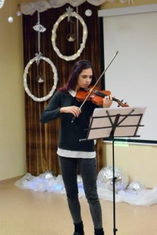

Slide 10
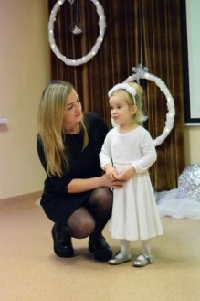
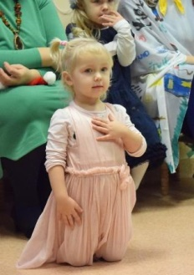

Slide 11
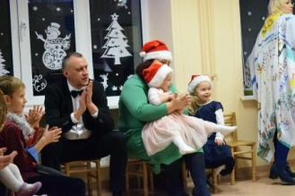

Slide 12
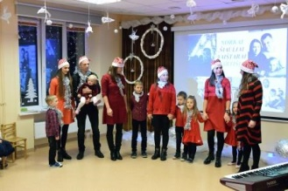

Slide 13
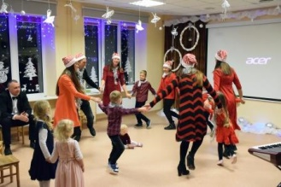

Slide 14
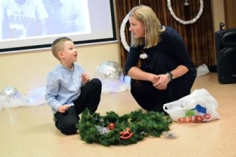

Slide 15
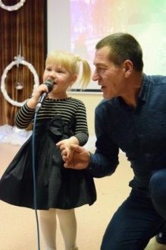

Slide 16
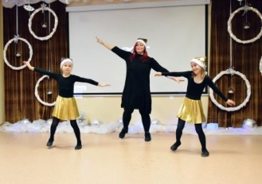

Slide 17
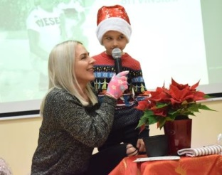

Slide 18
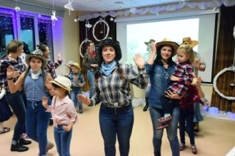

Slide 19
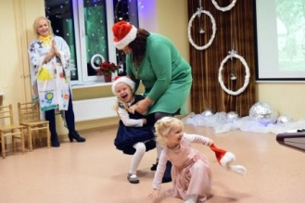

Slide 20
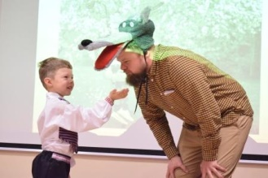

Slide 21
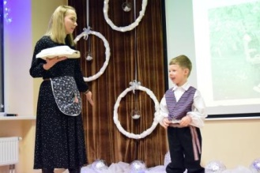

Slide 22
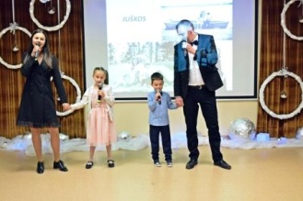

Slide 23
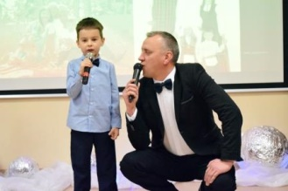

Slide 24
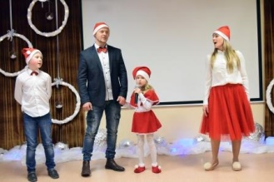

Slide 25
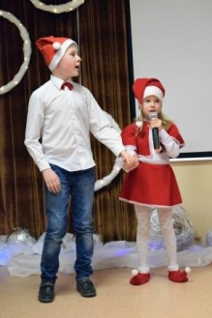
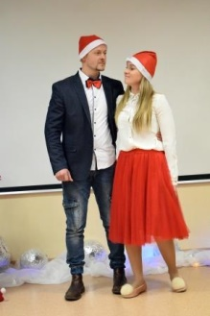

Slide 26
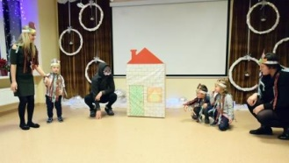

Slide 27
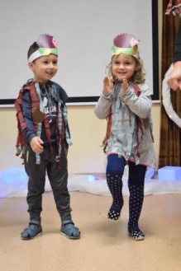
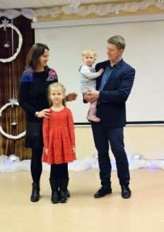

Slide 28
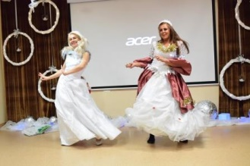

Slide 29
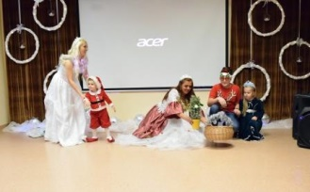

Slide 30
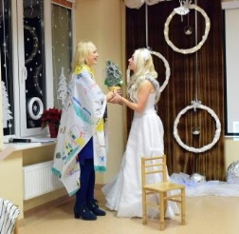
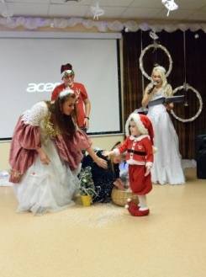

Slide 31
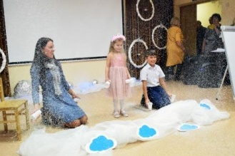

Slide 32
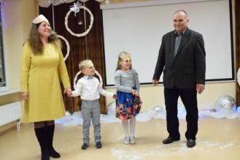

Slide 33
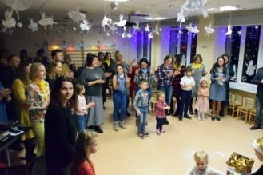

Slide 34
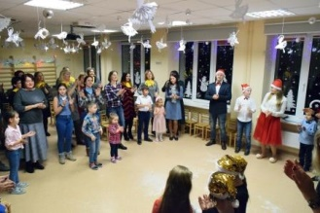

Slide 35
REZULTATAS
Sustiprėjo ugdytinių šeimų ir pedagogų bendradarbiavimas.
Atsiskleidė vaikų individualumas.
Buvo puoselėjamos kalėdinės tradicijos.

Slide 36
Lavinami visų šeimos narių oratoriniai gebėjimai
Ugdomas komandinis darbas

Slide 37
Vaiko ugdymosi pasiekimų sričių plėtotė:
1.Fizinis aktyvumas.
2.Savireguliacija ir savikontrolė.
3.Savivoka ir savigarba.
4.Santykiai su suaugusiais.
5.Santykiai su bendraamžiais.
6.Sakytinė kalba.
7.Meninė raiška.
8.Estetinis suvokimas.
9.Iniciatyvumas ir atkaklumas.
10.Kūrybiškumas.

Slide 38
Ugdomos vaikų, tėvų, darželio bendruomenės narių socialinės emocinės kompetencijos:
Savimonė (stiprybių atpažinimas, savimotyvacija, tikslų siekimas, realių tikslų išsikėlimas, pozityvus nusiteikimas)
Savitvarda (streso valdymas)
Socialinis sąmoningumas (įvairovės gerbimas)
Tarpusavio santykiai
Atsakingas sprendimų priėmimas

Slide 39
AČIŪ
Lopšelio–darželio socialinei pedagogei Astai K. ir meninio ugdymo mokytojai Otilijai P. už idėjos palaikymą ir organizacinį darbą

Slide 40
AČIŪ
Lopšelio–darželio pedagogams už atsakingą, aktyvų, komandišką dalyvavimą.
Ačiū SAVANORIAMS Genovaitei už dainą su vaikais, Redos Gedrimienės dukrai Karolinai už griežimą smuiku, už kompiuterio valdymą Sandrai D., už svečių sutikimą Rasai J., už vaikų priežiūrą Ritai J., Redai J., Vidai A., Daliai Š., už salės puošybą Jolantai M., Sandrai R., Angelei S., Aušrai B., už pagalbą valgykloje Jolantai M., Redai J., Zitai J., Saulei L., Vilijai Ž., už skanius patiekalus Ramutei K., Angelei S., Renatai L., Aušrai B., Romai P., Laimai V.

Slide 41
AČIŪ
Tiems, kurie buvote smalsūs, žingeidūs, kurie palaikėte, paskatinote ir noriai dalyvavote renginyje

Slide 42
Kūrybinės veiklos apibendrinimą parengė
direktorė Indrė Matevičienė

